Slide 1
Sistema de registro y asistencia de tutorías
Arquitectos de la Base de Datos:
José Miralles
Jhairo Caja
Julio Zurita
Desarrolladores en lenguaje C#:
Marcial Cabrejos
Milagros Huerta
Jhonatan Iberico
2017 - II

Slide 2
PROPÓSITO
Realizar un sistema de registro y asistencia de tutorías, capaz de soportar una gran cantidad de entrada de datos como: Profesores, alumnos, tutorías, horarios, grupos, entre otros. El objetivo, en sí, es llevarlo a cabo como un proyecto realizable en donde, con el apoyo de la facultad de Ingeniería, podamos implementarlo y así, tener un buen manejo de los registros y las asistencias de los alumnos a una dicha tutoría.

Slide 3
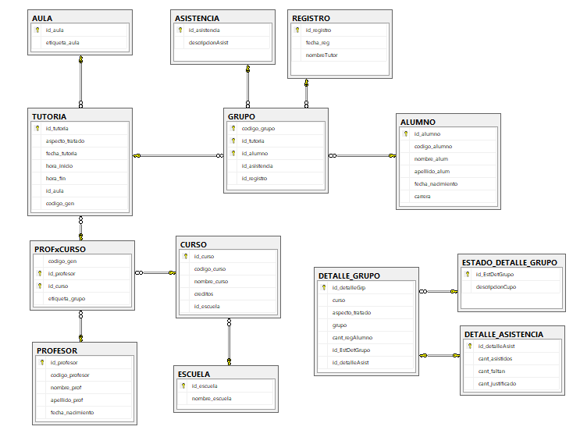

Slide 4
Descripción de los objetos/instrucciones

Slide 5
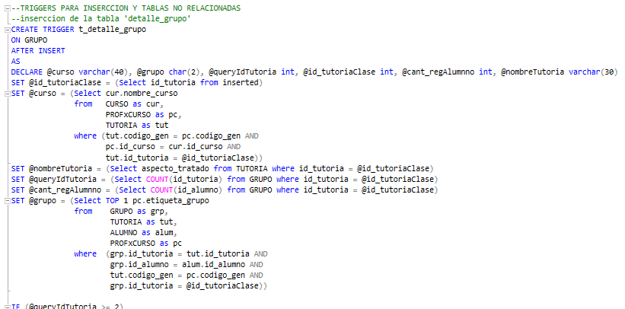
triggers
T_DETALLE_GRUPO

Slide 6
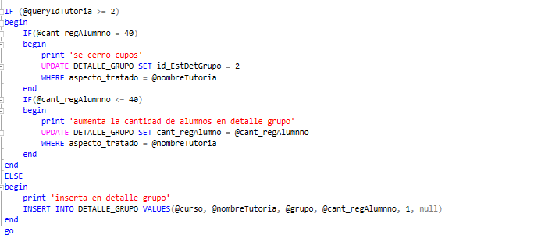
triggers
T_DETALLE_GRUPO

Slide 7
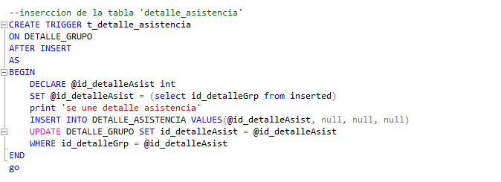
triggers
T_DETALLE_ASISTENCIA

Slide 8
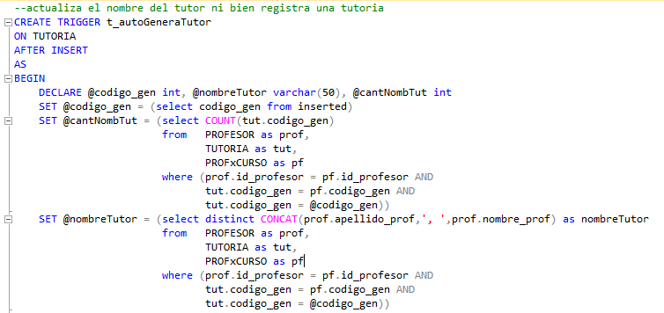
triggers
T_AUTOGENERATUTOR

Slide 9
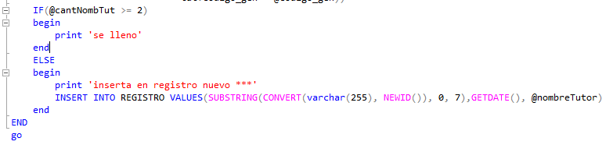
triggers
T_AUTOGENERATUTOR

Slide 10
triggers
T_REGULAREGISTRO
Una vez funcionando el trigger T_AUTOGENERATUTOR, provocaba un error del que no nos habíamos percatado, y el problema surgía en base a la siguiente lógica:
Cuando un Profesor es dedicado a un curso – abre 1 o más tutorías:
Resultado: Existirá una sola fila única del documento del tutor.
Cuando un Profesor es dedicado a uno o más cursos – abre 1 o más tutorías:
Resultado: Error porque existirá dos o más filas del mismo tutor.

Slide 11
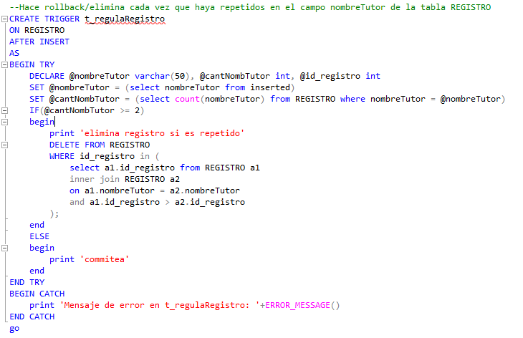
triggers
T_REGULAREGISTRO

Slide 12
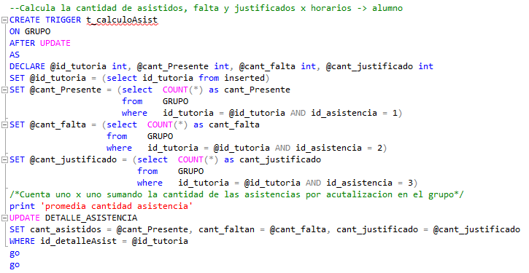
triggers
T_CALCULOASIST

Slide 13
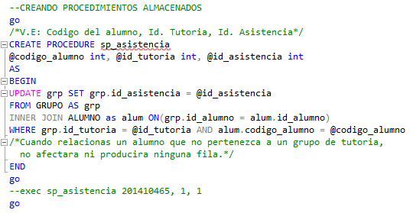
PROCEDIMIENTOS ALMACENADOS - SP
SP_ASISTENCIA

Slide 14
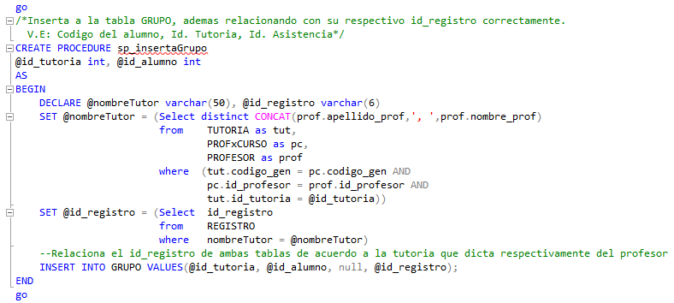
PROCEDIMIENTOS ALMACENADOS - SP
SP_INSERTAGRUPO

Slide 15
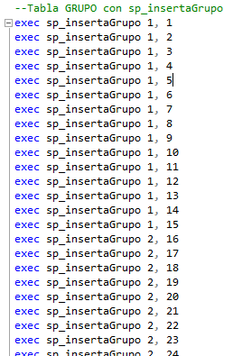
PROCEDIMIENTOS ALMACENADOS - SP
SP_INSERTAGRUPO
Este procedimiento almacenado es, a su vez, la solución más óptima para relacionar por cada documento que tenga un tutor, uno o más grupos registrados en esta.

Slide 16
VISTAS
Son todas las vistas creadas con el fin de facilitar visualmente al programador y a los usuarios que vean mediante el responsive del web.
/*CREANDO VIEWS*/
CREATE VIEW [dbo.ESCUELA] AS SELECT * FROM ESCUELA
go
CREATE VIEW [dbo.CURSO] AS SELECT * FROM CURSO
go
CREATE VIEW [dbo.PROFESOR] AS SELECT * FROM PROFESOR
go
CREATE VIEW [dbo.PROFxCURSO] AS SELECT * FROM PROFxCURSO
go
CREATE VIEW [dbo.TUTORIA] AS SELECT * FROM TUTORIA
go
CREATE VIEW [dbo.ALUMNO] AS SELECT * FROM ALUMNO
go
CREATE VIEW [dbo.GRUPO] AS SELECT * FROM GRUPO
go
CREATE VIEW [dbo.REGISTRO] AS SELECT * FROM REGISTRO
go
CREATE VIEW [dbo.AULA] AS SELECT * FROM AULA
go

Slide 17
VISTAS
Son todas las vistas creadas con el fin de facilitar visualmente al programador y a los usuarios que vean mediante el responsive del web.
CREATE VIEW [v.DETALLExGRUPO]
AS
SELECT dg.curso, dg.aspecto_tratado, dg.grupo, dg.cant_regAlumno, edg.descripcionCupo,
da.cant_asistidos, da.cant_faltan, da.cant_justificado
FROM DETALLE_GRUPO as dg,
ESTADO_DETALLE_GRUPO as edg,
DETALLE_ASISTENCIA as da
WHERE (dg.id_EstDetGrupo = edg.id_EstDetGrupo AND
dg.id_detalleAsist = da.id_detalleAsist)
go
CREATE VIEW [v.GRUPO]
AS
SELECT grp.codigo_grupo, tut.aspecto_tratado, tut.fecha_tutoria,alum.codigo_alumno,
CONCAT(alum.apellido_alum,', ',alum.nombre_alum) as alumno, pc.etiqueta_grupo as grupo, grp.id_asistencia, reg.nombreTutor, reg.fecha_reg
FROM GRUPO as grp,
TUTORIA as tut,
ALUMNO as alum,
REGISTRO as reg,
PROFxCURSO as pc
WHERE (grp.id_tutoria = tut.id_tutoria AND
grp.id_alumno = alum.id_alumno AND
grp.id_registro = reg.id_registro AND
tut.codigo_gen = pc.codigo_gen)
go

Slide 18
VISTAS
Son todas las vistas creadas con el fin de facilitar visualmente al programador y a los usuarios que vean mediante el responsive del web.
CREATE VIEW [v.TUTORIAxPROFESOR]
AS
SELECT tut.id_tutoria, tut.fecha_tutoria, esc.nombre_escuela, tut.aspecto_tratado,
CONCAT(pro.apellido_prof,', ',pro.nombre_prof) as profesor, cur.nombre_curso, pc.etiqueta_grupo,
CONCAT(tut.hora_inicio,' - ',tut.hora_fin) as horario, aula.etiqueta_aula
FROM ESCUELA as esc,
CURSO as cur,
PROFESOR as pro,
PROFxCURSO as pc,
TUTORIA as tut,
AULA as aula
WHERE (tut.codigo_gen = pc.codigo_gen AND
pc.id_profesor = pro.id_profesor AND
pc.id_curso = cur.id_curso AND
cur.id_escuela = esc.id_escuela AND
tut.id_aula = aula.id_aula)
go

Slide 19
VISTAS
Son todas las vistas creadas con el fin de facilitar visualmente al programador y a los usuarios que vean mediante el responsive del web.
CREATE VIEW [v.REGISTRO]
AS
SELECT reg.id_registro, reg.nombreTutor, reg.fecha_reg, grp.codigo_grupo, tut.fecha_tutoria, esc.nombre_escuela,
alum.codigo_alumno, cur.nombre_curso, pc.etiqueta_grupo, tut.aspecto_tratado,
CONCAT(alum.apellido_alum,', ',alum.nombre_alum) as estudiante
FROM REGISTRO as reg,
GRUPO as grp,
TUTORIA as tut,
ALUMNO as alum,
PROFxCURSO as pc,
PROFESOR as pro,
CURSO as cur,
ESCUELA as esc
WHERE (reg.id_registro = grp.id_registro AND
grp.id_tutoria = tut.id_tutoria AND
grp.id_alumno = alum.id_alumno AND
tut.codigo_gen = pc.codigo_gen AND
pc.id_profesor = pro.id_profesor AND
pc.id_curso = cur.id_curso AND
cur.id_escuela = esc.id_escuela)

Slide 20
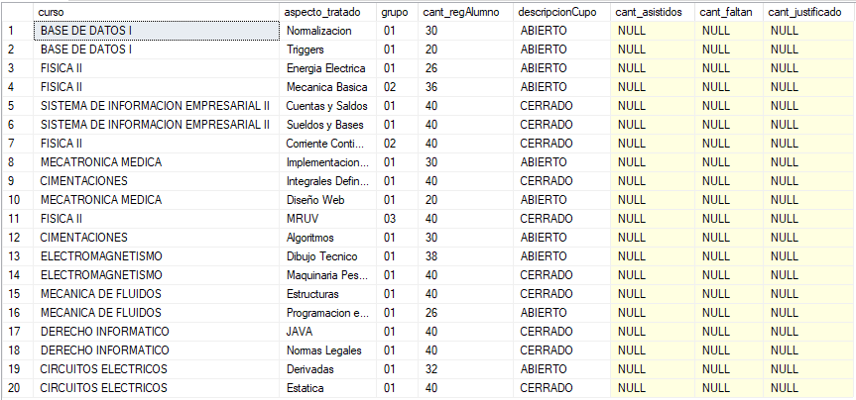
select * from [v.DETALLExGRUPO]

Slide 21
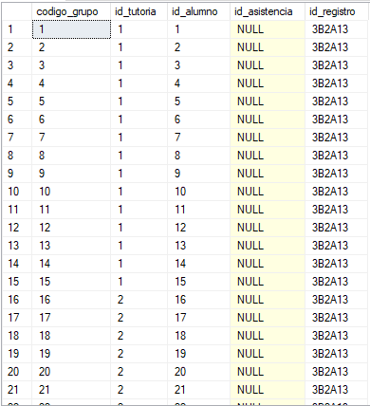
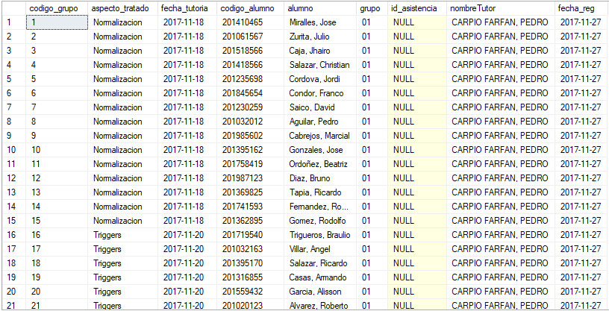
select * from [dbo.GRUPO]
select * from [v.GRUPO]

Slide 22
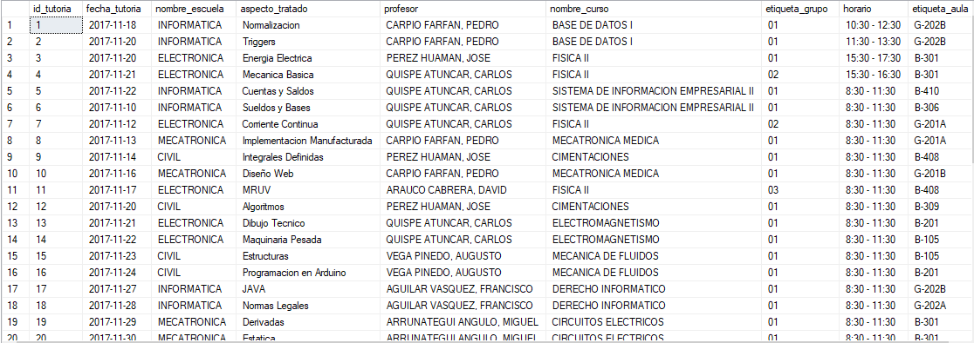
select * from [v.TUTORIAxPROFESOR]

Slide 23
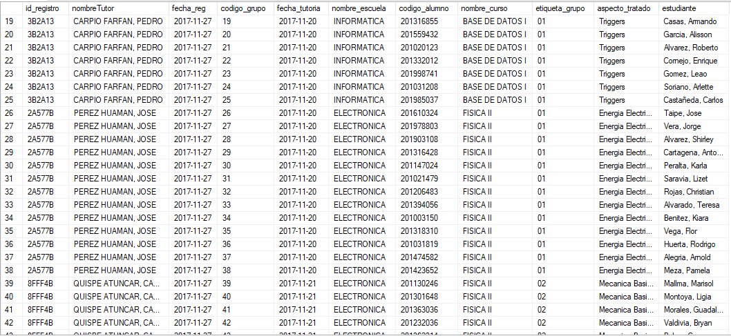
select * from [v.REGISTRO]

Slide 24
GRACIAS

